Slide 1
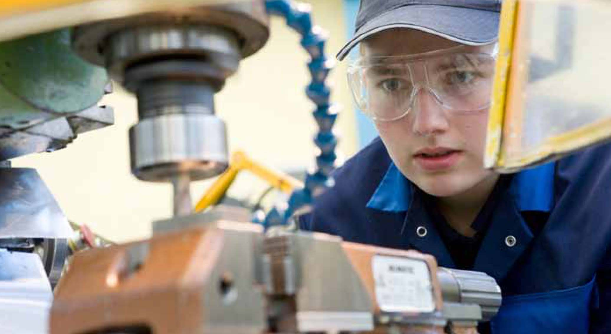

(von der Titelseite des TIPP extra
Juni 2015)
Manfred Scherbaum, Ressort Arbeitsgestaltung und Gesundheitsschutz beim Vorstand der IG Metall
Auf Nummer Sicher gehen –
Die neue Betriebssicherheitsverordnung

Slide 2
Gliederung
Einordnung der neuen Verordnung in das Regelwerk des Arbeits- und Gesundheitsschutzes
Prozess der Novellierung
Regelungsgegenstand
wichtige Neuerungen
Konflikt um Paternoster/weitere Kritik
grundsätzliche Arbeitgeberpflichten
Gefährdungsbeurteilung und Vereinfachtes Verfahren
Grobüberblick zu den Regelungen
Ansatzpunkte für Betriebsratshandeln

Slide 3
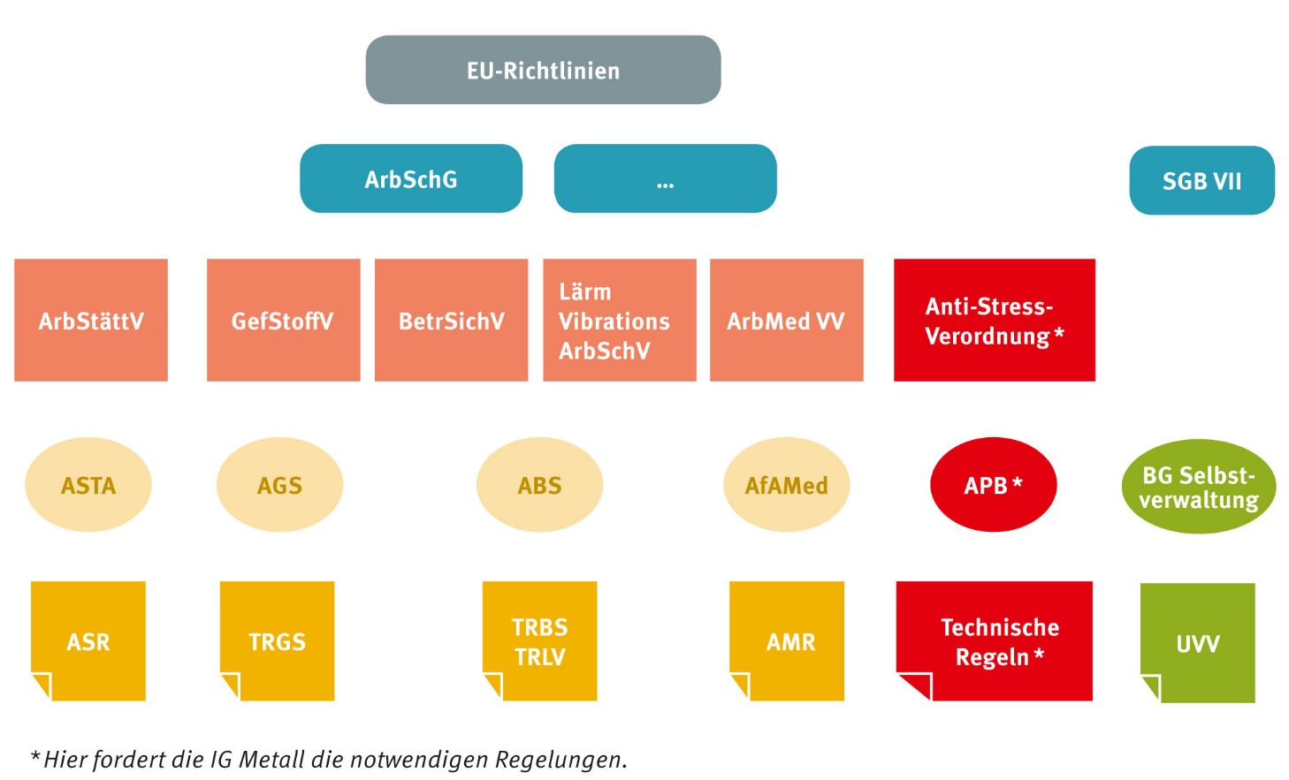
Arbeitsschutzrecht –
Grobüberblick

Slide 4
Die neue BetrSichV – Gegenstand,
Zielsetzung und Ansatzpunkte
Verordnung über Sicherheit und Gesundheitsschutz bei der Verwendung von Arbeitsmitteln (Betriebssicherheitsverordnung – BetrSichV)
§ 1 Abs. 1:
„Diese Verordnung gilt für die Verwendung von Arbeitsmitteln. Ziel dieser Verordnung ist es, die Sicherheit und den Schutz der Gesundheit von Beschäftigten bei der Verwendung von Arbeitsmitteln zu gewährleisten. Dies soll insbesondere erreicht werden durch
die Auswahl geeigneter Arbeitsmittel und deren sichere Verwendung,
die für den vorgesehenen Verwendungszweck geeignete Gestaltung von Arbeits- und Fertigungsverfahren sowie
die Qualifikation und Unterweisung der Beschäftigten.
(…)“

Slide 5
BetrSichV –
Gründe für die Novellierung
Die Begründung der Bundesregierung enthält folgende Punkte (in Stichworten):
Beseitigung erheblicher rechtlicher und fachlicher Mängel der BetrSichV 2002
systematisch bessere Umsetzung von EU-Recht
Abbau von Standard- und Bürokratiekosten
Beseitigung von Doppelregelungen (Explosionsschutz, Prüfung von Arbeitsmitteln)
bessere Anpassung an Schnittstellen zu anderen Rechtsvorschriften (bes. ProdSG)
konkretere Ausrichtung auf das tatsächliche Unfallgeschehen
leichtere Anwendbarkeit

Slide 6
Aus aktuellem Anlass: Worum es bei der Paternoster-Nutzung geht
Nach verschiedenen Vorstößen in der Vergangenheit
zum Paternoster-Verbot beschränkt die neue BetrSichV deren Nutzung auf Beschäftigte, die zudem unterwiesen sein müssen.
Die Begründung hierfür:
Paternoster entsprechen nicht dem Stand der Technik.
Eine Nachrüstung ist nicht möglich.
Es gibt folglich nur die Möglichkeit zu organisatorischen oder personenbezogenen Schutzmaßnahmen.
Mit der Unterweisung können Beschäftigte erreicht werden, nicht aber Externe (bei Gebäuden mit Publikumsverkehr).
Vom Bundeskabinett beschlossener Änderungsentwurf sieht eine Erlaubnis für die Benutzung durch andere Personen als Beschäftigte vor, sofern der Arbeitgeber geeignete Schutzmaßnahmen trifft.

Slide 7
BetrSichV – wichtige Neuerungen
In der neuen BetrSichV finden sich u. a. folgende Neuerungen:
ausdrückliche Erwähnung der psychischen Belastungen
deutliche Betonung der Themen Ergonomie, alters- und alternsgerechte Gestaltung
Präzisierung von Arbeitgeberpflichten
Vereinfachtes Verfahren bei der Gefährdungsbeurteilung
vielfältige Neugliederungen bei den Regelungen
  im Verhältnis zu anderen Regelungen (z. B. GefStoffV)
  im Verhältnis Verordnungstext – Anhänge
  im Verordnungstext selbst

Slide 8
Der Begriff der Arbeitsmittel
Mit Arbeitsmitteln sind gemeint (§ 2 Abs. 1):
Werkzeuge,
Geräte,
Maschinen,
Anlagen,
die für die Arbeit verwendet werden
sowie
überwachungsbedürftige Anlagen
(definiert im ProdSG).

Slide 9
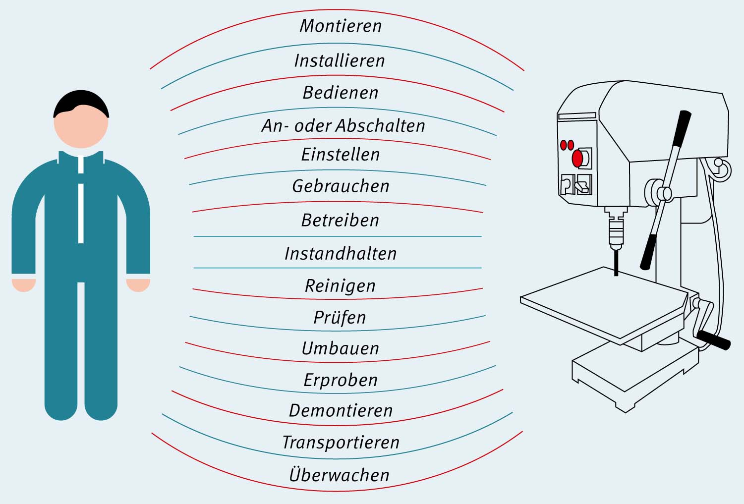
Der Begriff der Tätigkeiten
Der Begriff der Tätigkeiten ist in § 2 Abs. 2 definiert:

Slide 10
BetrSichV – grundlegende Arbeitgeberpflichten (I)
Hier eine Auswahl ausdrücklich formulierter Pflichten:
Der Arbeitgeber hat nur solche Arbeitsmittel zur Verfügung zu stellen und verwenden zu lassen, die unter Berücksichtigung der vorgesehenen Einsatzbedingungen bei der Verwendung sicher sind (§ 5 Abs. 1).
Der Arbeitgeber hat dafür zu sorgen, dass die Arbeitsmittel sicher verwendet und dabei die Grundsätze der Ergonomie beachtet werden
(§ 6 Abs. 1 S. 1).
Arbeitsmittel dürfen erst verwendet werden
    nach Durchführung einer Gefährdungsbeurteilung
    nachdem die ermittelten Schutzmaßnahmen nach dem Stand der Technik getroffen wurden
    nach der Feststellung, dass die Verwendung der Arbeitsmittel nach dem Stand der Technik sicher ist (§ 4 Abs. 1).
  Grundsätzlich gilt der Vorrang technischer vor organisatorischen Schutzmaßnahmen. Diese wiederum haben Vorrang vor personenbezogenen Schutzmaßnahmen (TOP-Prinzip; § 4 Abs. 2).

Slide 11
BetrSichV –
grundlegende Arbeitgeberpflichten (II)
ausdrücklich formulierte Arbeitgeberpflichten (Forts.):
Die Gefährdungsbeurteilung soll bereits vor der Auswahl und Beschaffung der Arbeitsmittel begonnen werden (§ 3 Abs. 3).
Der Arbeitgeber hat die Beschäftigten vor Aufnahme der Verwendung von Arbeitsmitteln zu unterweisen. Grundlage dafür ist die Gefährdungsbeurteilung (§ 12 Abs. 1; dort finden sich auch die vorgeschriebenen Inhalte der Unterweisung).
Der Arbeitgeber muss Schutz- und Sicherheitseinrichtungen einer regelmäßigen Funktionskontrolle unterziehen lassen (§ 4 Abs. 4). Er muss dafür sorgen, dass diese Einrichtungen funktionsfähig sind und dass sie nicht auf einfache Weise manipuliert oder umgangen werden (§ 6 Abs. 2). Genauso hat er für die Verwendung der Schutzeinrichtungen und persönlichen Schutzausrüstungen zu sorgen (ebd.).

Slide 12
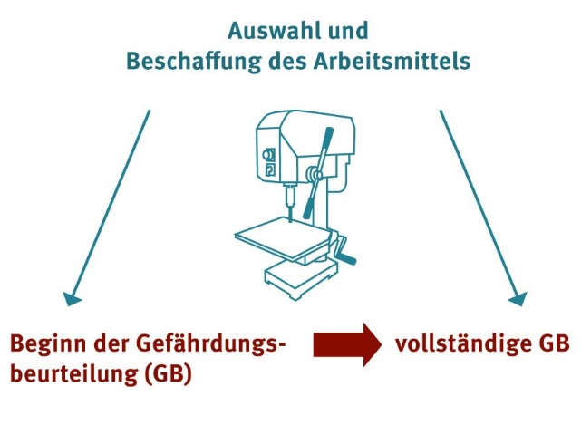
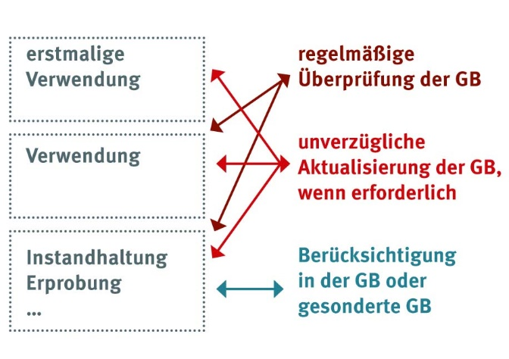
Gefährdungsbeurteilung bei Auswahl
und Betreiben
Auswahl und Beschaffung
Betreiben

Slide 13
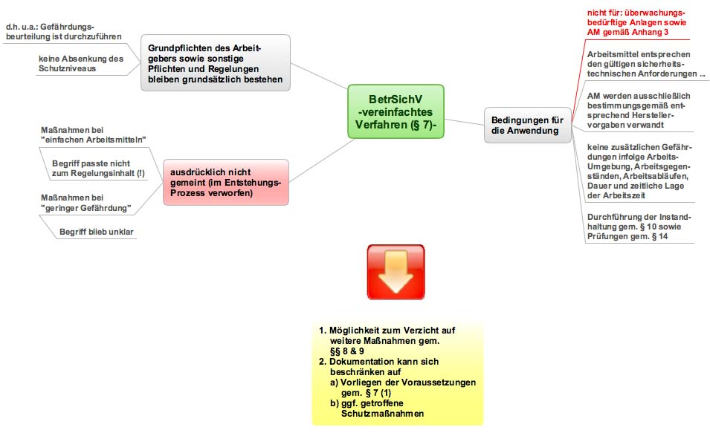
BetrSichV – das „Vereinfachte Verfahren“ (§ 7)

Slide 14
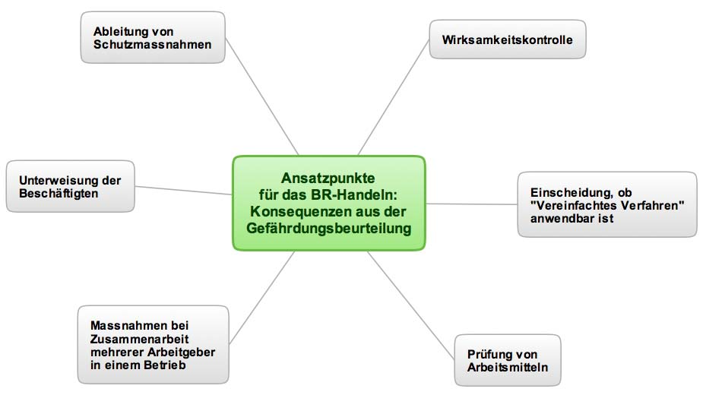
BetrSichV –
Ansatzpunkte für den Betriebsrat

Slide 15
BetrSichV –
Checkliste für den Betriebsrat
Beginnt die Gefährdungsbeurteilung bereits bei der Auswahl der Arbeitsmittel?
Werden die Beschäftigten bei der Gefährdungsbeurteilung angemessen einbezogen?
Sind in der Gefährdungsbeurteilung alle wichtigen Gefährdungsfaktoren berücksichtigt?
Wo sind aus der Gefährdungsbeurteilung noch keine Schutzmaßnahmen abgeleitet?
Sind die getroffenen Schutzmaßnahmen im Hinblick auf ihre Wirksamkeit geprüft worden?
Wo soll das Vereinfachte Verfahren angewandt werden? Sind die Bedingungen dafür erfüllt?
Finden die Unterweisungen mit den vorgeschriebenen Inhalten statt?
Arbeiten die verschiedenen Arbeitgeber im Betrieb bei der Gefährdungsbeurteilung und den Schutzmaßnahmen zusammen?
Werden die Vorschriften zur Prüfung der Arbeitsmittel eingehalten?
…

Slide 16
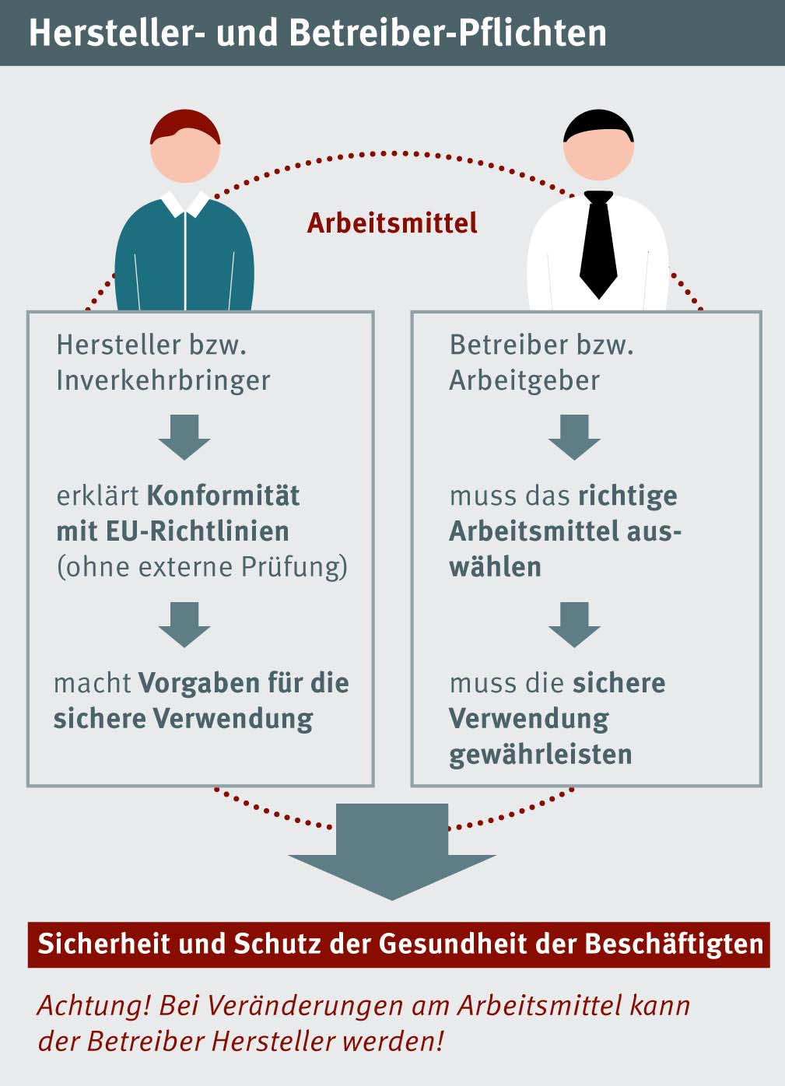
Produktsicherheit und
Betriebssicherheit
ACHTUNG:
Durch Umbaumaß-nahmen kann der Arbeitgeber selbst zum Hersteller eines Arbeitsmittels werden. Er hat dann auch die Herstellerpflichten zu erfüllen!

Slide 17
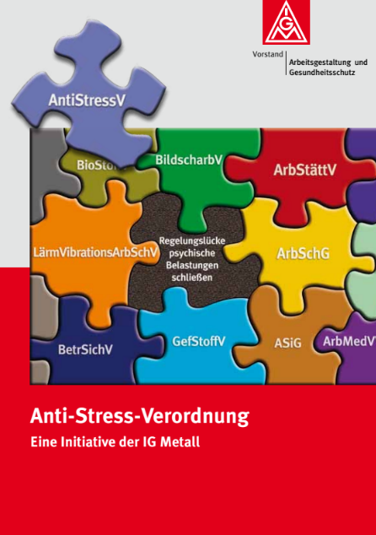

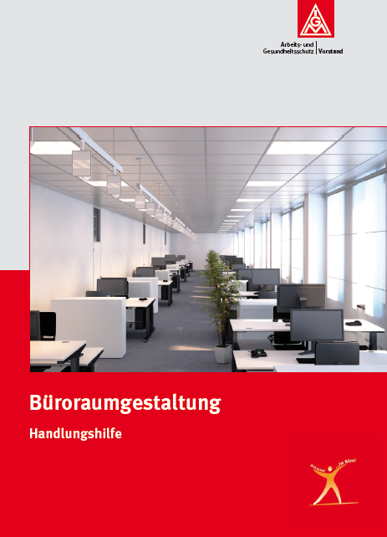
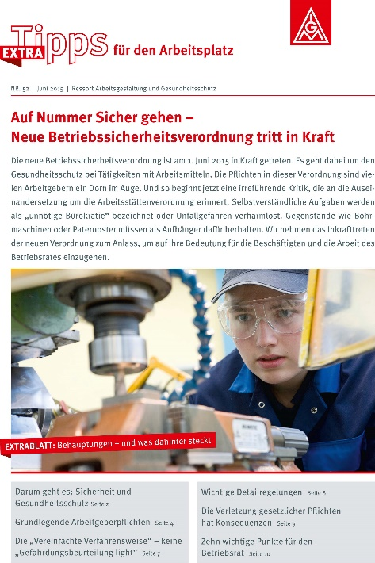
Publikationen des Ressorts Arbeitsgestaltung und Gesundheitsschutz
(Eine kleine Auswahl an Materialien des Ressorts Arbeitsgestaltung und Gesundheitsschutz.
Im Extranet der IG Metall finden sich Informationen und Materialien über den Pfad
➲ Praxis  Rat und Tat  verschiedene Schlagworte wie Gesundheit oder Büroarbeit.)

Slide 18

… und zum Schluss …
Vielen Dank für die Aufmerksamkeit!

